Slide 1

Pengantar Teknologi Informasi dan Informatika
Program Studi Informatika Sesi 3 – KONSEP EKONOMI DIGITAL
Cian Ramadhona Hassolthine, S.Kom., M.Kom

Slide 2
TUJUAN PEMBELA JARAN
Setelah mempelajari bagian ini, Anda diharapkan telah mampu:
Menjelaskan konsep ekonomi digital dan contoh-contohnya.

Slide 3

DEFINISI EKONOMI DIGITAL
3
Ekonomi Digital merupakan suatu kondisi ekonomi yang
berdasarkan pada teknologi digital, termasuk jaringan komunikasi
digital, komputer, software, dan teknologi informasi lainnya.
Ekonomi Digital didefinisikan oleh Amir
Hartman sebagai “the virtual arena in which
business actually is conducted, value is created and
exchanged, transactions occur, and one-to-one
relationship mature by using any internet initiative
as medium of exchange” (Hartman, 2000).

Slide 4

KARAKTERISTIK EKONOMI DIGITAL Karakteristik Ekonomi Digital (Don Tapscott):
4
Knowledge
Digitization
Virtualization
Molecularization
Internetworking
Disintermediation
Convergence
Innovation
Prosumption
Immediacy
Globalization
Discordance

Slide 5

5
01. KNOWLEDGE
Faktor inteligensia dari sumber daya manusia merupakan
penentu sukses tidaknya organisasi tersebut dalam mencapai objektifnya.
Pengetahuan kolektif inilah yang merupakan value dari
perusahaan dalam proses penciptaan produk dan jasa.
Kemajuan teknologi telah menciptakan berbagai produk kecerdasan buatan (artificial intelligence) yang membantu perusahaan untuk meningkatkan kemampuan inteligensia (knowledge leveraging).

Slide 6

5
02. DIGITIZATION
Digitization merupakan suatu proses transformasi informasi dari berbagai bentuk menjadi format digit “0” dan “1”.

Slide 7
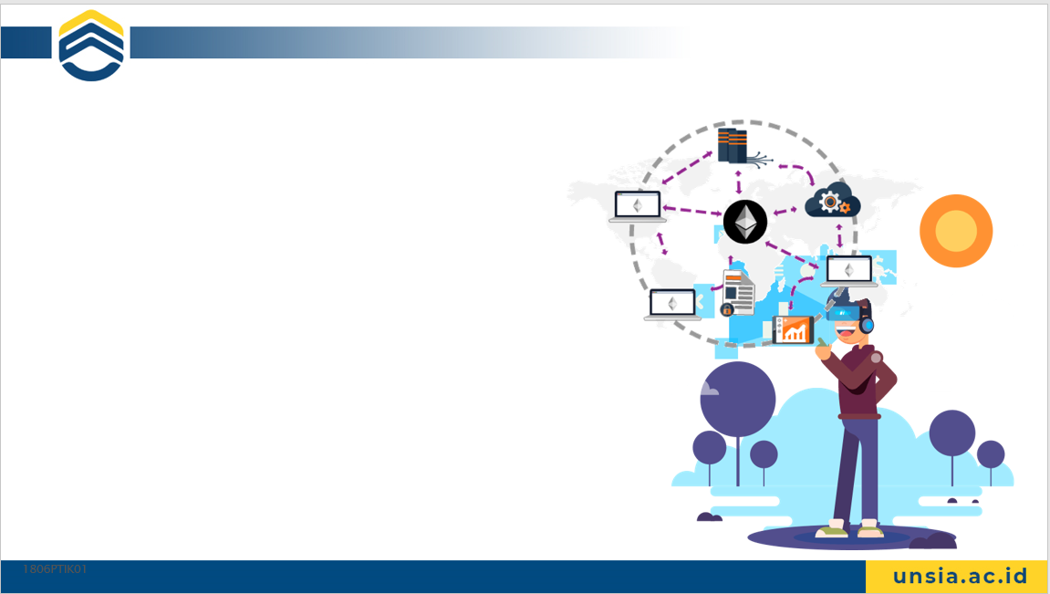
5
03. VIRTUALIZATION
Bisnis di dunia nyata membutuhkan asset-aset fisik semacam gedung dan alat-alat produksi; di dunia maya dikenal istilah virtualisasi yang memungkinkan seseorang untuk memulai bisnisnya dengan perangkat sederhana dan dapat menjangkau seluruh calon pelanggan di dunia.

Slide 8
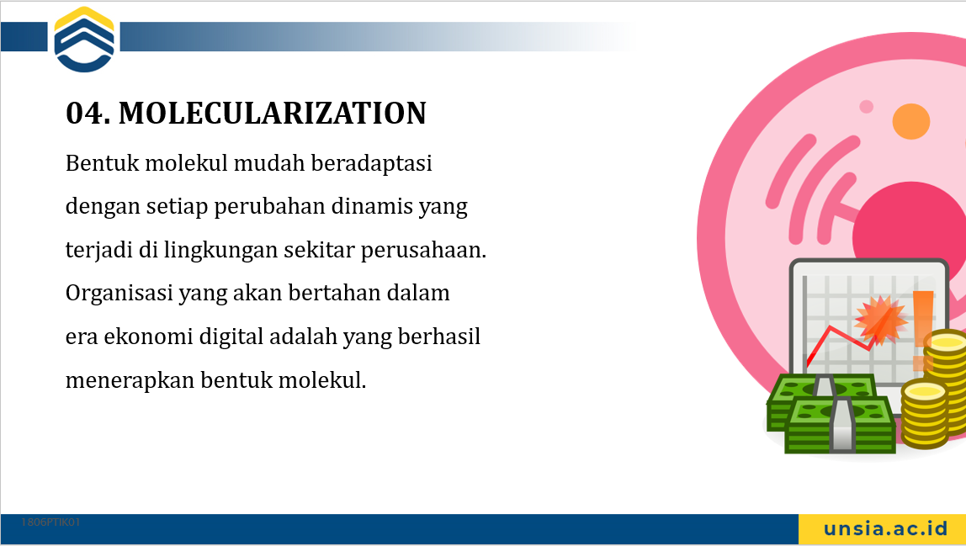
5

Slide 9

5
05. INTERNETWORKING
Tidak ada perusahaan yang dapat bekerja sendiri tanpa menjalin kerja sama dengan pihak-pihak lain, demikian salah satu prasyarat untuk dapat berhasil di dunia maya.
Berdasarkan model bisnis yang dipilih, perusahaan terkait harus menentukan aktivitas intinya (core activity) dan menjalin
kerja sama untuk membantu melaksanakan
Proses - proses penunjang (supporting activities).

Slide 10

5
06. DISINTERMEDIATION
Ciri khas lain dari arena ekonomi digital adalah kecenderungan berkurangnya mediator (broker) sebagai perantara terjadinya transaksi antara pemasok dan pelanggan.

Slide 11
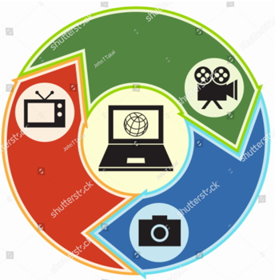
5
07. CONVERGENCE
Kunci sukses perusahaan dalam bisnis internet terletak pada tingkat kemampuan dan kualitas perusahaan dalam mengonvergensikan tiga sektor industri, yaitu: computing, communications, dan content.

Slide 12


5
08. INNOVATION
Oleh karena itulah inovasi secara cepat dan terus-menerus dibutuhkan agar sebuah perusahaan dapat bertahan.
Keunggulan kompetitif (competitive advantage) sangat sulit dipertahankan mengingat apa yang dilakukan seseorang
atau perusahaan internet lain sangat mudah untuk ditiru.

Slide 13
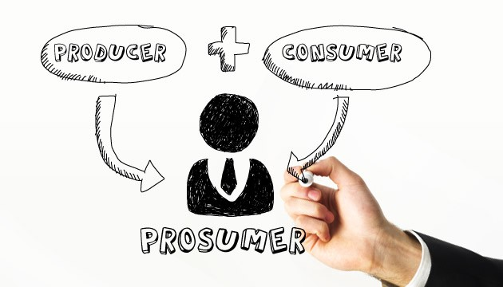

09.PROSUMPTION
5
Di dalam ekonomi digital, batasan antara konsumen dan produsen yang selama ini terlihat jelas menjadi kabur.
Hampir semua konsumen teknologi informasi dapat dengan mudah menjadi produsen yang siap menawarkan produk
dan jasanya kepada masyarakat dan komunitas bisnis.

Slide 14
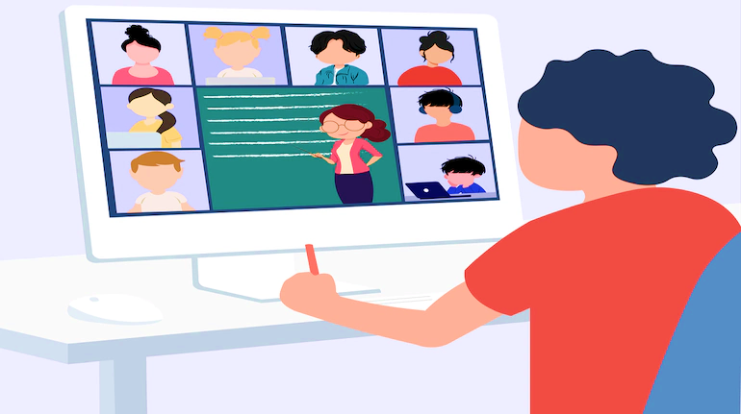
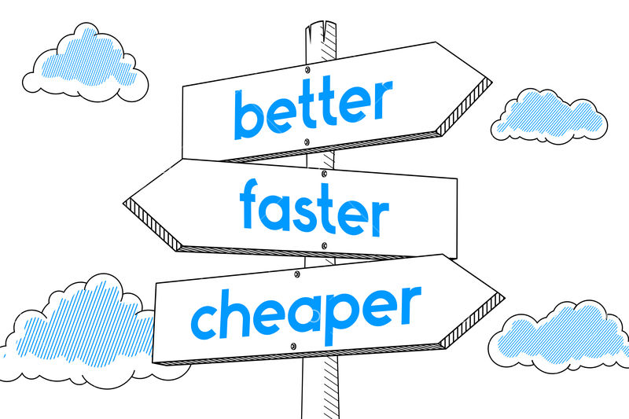
10. IMMEDIACY
5
Secara prinsip pelanggan akan mengadakan transaksi dengan
perusahaan yang menawarkan produk atau jasanya secara cheaper, better, dan faster dibandingkan dengan perusahaan sejenis.

Slide 15
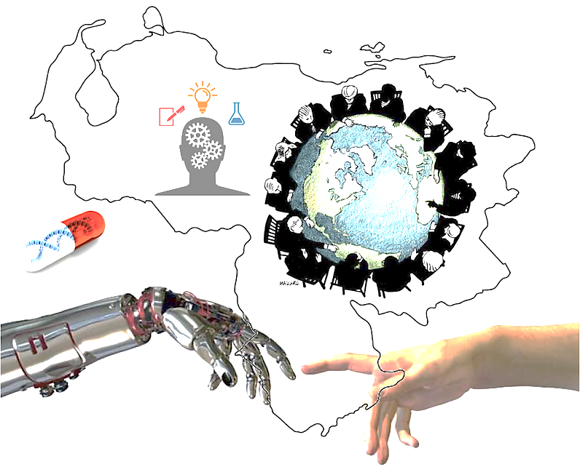
11.GLOBALIZATION
5
Esensi dari globalisasi adalah runtuhnya batas-batas ruang dan waktu.

Slide 16


12. DISCORDANCE
5
Ciri khas terakhir dalam ekonomi digital adalah terjadinya fenomena perubahan struktur sosial dan budaya sebagai dampak konsekuensi logis terjadinya perubahan sejumlah paradigma terkait dengan kehidupan sehari-hari.

Slide 17
🔑 DAFTAR PUSTAKA
Laudon, K. C., & Laudon, J. P. (2013). Management information systems: Managing the digital firm (12th ed.). Boston: Pearson.
Morley, D., & Parker, C. S. (2011). Understanding computers: Today and tomorrow (13th ed.). Australia: Cengage Learning.
Miller, M. (2010). Absolute beginners guide to computer basics.
Indianapolis, IN: Que.
Norton, P. (2006). Peter Nortons introduction to computers. Boston: McGraw-Hill Technology Education.
OBrien, J. A., & Marakas, G. M. (2010). Introduction to information systems.
New York: McGraw-Hill Irwin.

Slide 18


